Slide 1
Frontend
To co widzimy

Slide 2
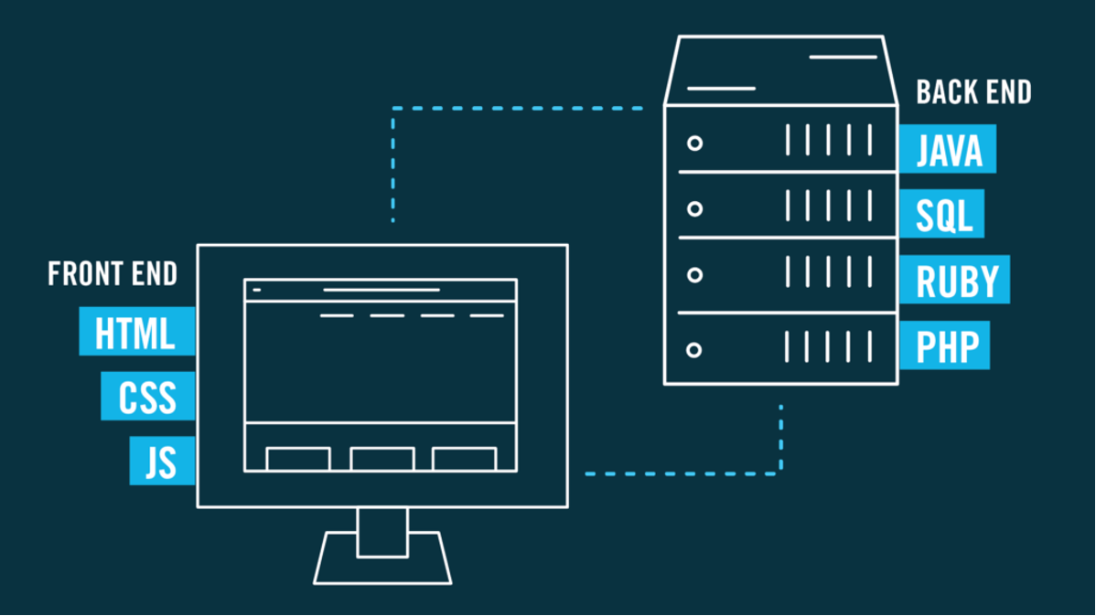
Czym on jest?

